Slide 1

6 SİGMA YEŞİL KUŞAK PROGRAMI
Proje Lideri | Burak Topkaya
Proses Sahibi / Şampiyon | Zuhal Balkanlı / Nazife Uslu
Proje Türü | Yeşil Kuşak (6 Sigma)
Proje Dönemi | 03.02.2025 – 31.03.2026
Planlanan Finansal Getiri | 975.000 € (Tahmini AI modellemesiyle hesaplanmıştır)

Slide 2
İÇİNDEKİLER
1- Proje Özeti ve Genel Bilgiler
2- Stratejik Önemi ve Proje Seçim Nedeni
3- Problem Tanımı ve Kök Nedenler
4- Uygulanan Çözümler ve Katkıları
5- Finansal Kazanımlar
6- Kurumsal Başarılar
7- Takip ve Öneriler

Slide 3
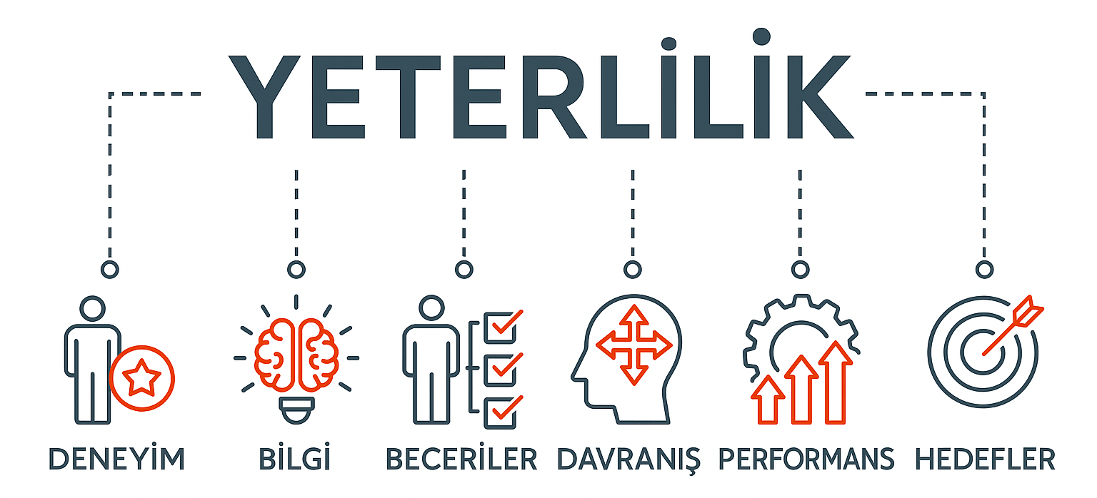
1- PROJE ÖZETİ VE GENEL BİLGİLER
Rollmech Automotive, sürdürülebilir başarıyı, çalışanlarının teknik bilgi ve becerilerini sürekli geliştiren bir kurum kültürüyle sağlamayı hedeflemektedir.
Bu doğrultuda yürütülen proje, çalışanların teknik yetkinliklerini ölçmek, gelişim alanlarını belirlemek ve bu süreci sistemli biçimde yönetmek amacıyla tasarlanmıştır.
Amaç, her çalışanın gelişimini takip edebildiği ve yöneticilerin bu gelişimi destekleyebildiği ölçülebilir, sürdürülebilir bir gelişim sistemi oluşturmaktır.

Slide 4
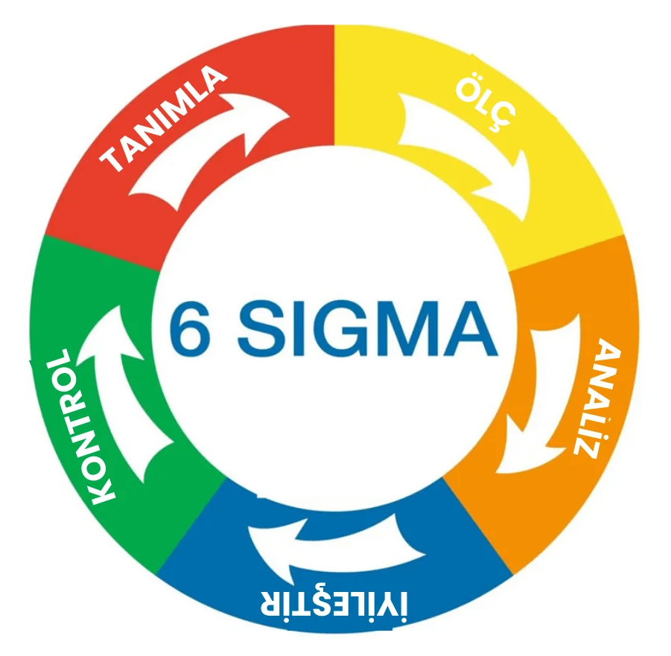
1- PROJE ÖZETİ VE GENEL BİLGİLER
Bu proje yalnızca bir eğitim planlaması değil; kişisel gelişimi kurumsal sistemlerle entegre eden, ölçülebilir performansla desteklenen bir dönüşüm modelidir.
“Yetkinliği güce, gücü verime dönüştürmek” mottosuyla başlatılan proje, 6 Sigma metodolojisiyle yürütülmüş; süreç boyunca tanımlama, ölçme, analiz, iyileştirme ve kontrol fazları tamamlanmıştır.

Slide 5

2- STRATEJİK ÖNEMİ VE PROJE SEÇİM NEDENİ
Rollmech Automotive, insan kaynağını en değerli rekabet avantajı olarak görmektedir. Bu anlayışla başlatılan proje, eğitim bütçesini etkin yönetmek, öğrenme sürecini optimize etmek ve yetkinlik gelişimini doğrudan iş sonuçlarına dönüştürmek amacıyla tasarlanmıştır.

Slide 6
2- STRATEJİK ÖNEMİ VE PROJE SEÇİM NEDENİ
Bu proje ile;
Eğitim kaynakları, ölçülebilir çıktı üreten stratejik yatırımlara dönüştürülmektedir.
Eğitim planları, operasyonel akışı aksatmadan maksimum fayda sağlayacak biçimde optimize edilmektedir.
Polivalans oranları hedeflenen seviyeye indirilerek çalışanların derin uzmanlık kazanması sağlanmakta, verimlilik artışı desteklenmektedir.
Yetkinlik gelişimleri, kalite göstergeleri, üretim hatası oranı, müşteri memnuniyeti ve teslimat performansı gibi doğrudan iş sonuçlarına etki eden metriklerle ilişkilendirilmektedir.

Slide 7
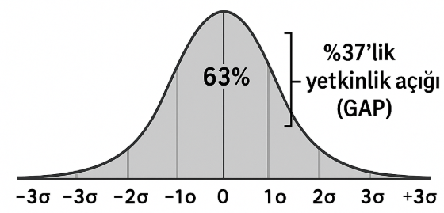
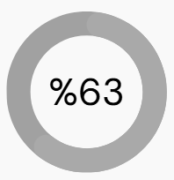
3- PROBLEM TANIMI VE KÖK NEDENLER
Proje başlangıcında yapılan ölçümde ortalama teknik yetkinlik seviyesi %63 olarak hesaplanmıştır. Bu, çalışanların hedeflenen beklentilerin yalnızca %63’ünü karşıladığı anlamına gelmekte; %37’lik “yetkinlik açığı (GAP)” ciddi bir verimlilik kaybı doğurmaktadır.
Sigma seviyesi hesaplamasına göre süreç 2,2 – 2,3 aralığındadır ve istikrarlı değildir.

Slide 8
3- PROBLEM TANIMI VE KÖK NEDENLER
Yapılan kök neden analizleri, teknik yetkinlik seviyelerindeki farklılıkların, yalnızca bireysel beceri farklarından değil; bilgi paylaşımı, öğrenme biçimi ve süreç temposundaki değişkenliklerden etkilendiğini ortaya koymuştur.
Analiz sonuçlarına göre gelişim fırsatları şu temalarda toplanmıştır:
Eğitimlerin iş sonuçlarına dönüşüm oranlarının artırılması, öğrenmenin sahada davranışa yansımasını güçlendirmek
Deneyim aktarımı ve birlikte öğrenme kültürünün (diyalog, iş birliği, mentörlük) daha etkin şekilde kullanılması
Eğitim-sonrası ölçüm sistemlerinin güçlendirilmesi ve gelişim çıktılarının somutlaştırılması
Yetkinlik gelişiminin performans göstergeleriyle ilişkilendirilmesi
Süreçler arası bilgi paylaşımının standardize edilmesi ve iyi uygulamaların yaygınlaştırılması

Slide 9
4- UYGULANAN ÇÖZÜMLER VE KATKILARI
YETKİNLİK GELİŞİM MODELİ
Rollmech’te çalışan gelişimini kurumsal hedeflerle uyumlu biçimde yöneten yapılandırılmış bir yetkinlik modeli devreye alınmıştır.
Modelin temel yaklaşımı, her çalışanın gelişim sürecine aktif olarak katılımını sağlamak ve öğrenmeyi iş sonuçlarıyla bütünleştirmektir.
Her çalışan, yöneticisiyle birlikte 6 aylık dönemlerde 3 teknik ve 1 davranışsal yetkinlik seçerek kendi gelişim planını oluşturur.
3. ayda yapılan ara değerlendirmeler, gelişim sürecini yönlendirmek; 6. ayda yapılan nihai ölçümler ise somut kazanımları görmek amacıyla uygulanır.
Her dönem sonunda sonuçlara göre yeni yetkinlik setleri belirlenir ve gelişim döngüsü dinamik biçimde devam eder.

Slide 10

4- UYGULANAN ÇÖZÜMLER VE KATKILARI
Yetkinlik Gelişim Modeli
Bu model, bireysel öğrenmeyi kurumsal gelişimle birleştiren güçlü bir sistemdir:
Çalışanların teknik gelişimleri doğrudan iş sonuçlarına yansımaktadır.
Öğrenme, mentörlük ve bilgi paylaşımıyla pekiştirilmekte; en iyi öğrenmenin “öğretme” ile gerçekleştiği prensibiyle desteklenmektedir.
Yönetici ve çalışan arasında sürdürülebilir bir diyalog ortamı oluşmuş, gelişim kültürü günlük iş akışının doğal bir parçası haline gelmiştir.
Bu yapının sonucunda, Rollmech’te ölçülebilir gelişim oranları, artan iş kalitesi ve güçlü sahiplenme kültürü hedeflenmektedir.

Slide 11

5 - FİNANSAL KAZANIMLAR
Yetkinlik Gelişim Projesi’nin hayata geçirilmesiyle birlikte, operasyonel ve finansal performans alanlarında ölçülebilir iyileşmelerin hedeflenmesi amaçlanmaktadır. Proje tamamlandığında, elde edilmesi beklenen kazanımlar aşağıdaki başlıklarda toplanmaktadır:
Verimlilik artışı: Yetkinliklerin iş süreçlerine entegrasyonu sayesinde üretkenlik oranlarında artışın hedeflenmesi.
Kalite performansı: Teknik bilgi seviyesinin yükseltilmesiyle hata oranlarında düşüş ve yeniden işleme gereksinimlerinde azalma beklenmektedir.

Slide 12
5 - FİNANSAL KAZANIMLAR
Eğitim yatırımlarının etkinliği: Eğitimlerin iş sonuçlarıyla ilişkilendirilmesi sayesinde öğrenmenin davranışa dönüşüm oranının artması öngörülmektedir.
Kaynak kullanımı: Planlı ve odaklı gelişim yaklaşımıyla eğitim bütçesinin daha verimli kullanılmasının amaçlanması.
Çalışan bağlılığı: Gelişim süreçlerine katılım oranlarının artması ve çalışanların kendi gelişim yolculuklarını sahiplenmelerinin hedeflenmesi.
Müşteri güveni: Yetkinlik temelli gelişimin müşteri denetimleri ve kalite göstergelerinde olumlu etki yaratmasının öngörülmesi.
Sigma seviyesi: Süreç olgunluğunun artırılmasıyla birlikte, yetkinlik tabanlı sistemin Sigma değerinde kalıcı iyileşme sağlamasının hedeflenmesi.

Slide 13
6 - KURUMSAL BAŞARILAR (KURUMSAL ETKİLER)
Kalite, verimlilik ve maliyet göstergelerinde insan kaynağı etkisinin görünür hale getirilmesi amaçlanmaktadır.
Yetkinlik gelişiminin, çalışan bağlılığı, motivasyon ve performans göstergeleriyle ilişkilendirilmesi planlanmaktadır.
Teknik yetkinlik gelişimi Rollmech İnsan Kaynakları sistemine entegre edilerek dijital olarak izlenebilir hale getirilmesi hedeflenmektedir.
Bize360 platformu üzerinden çalışanların teknik yetkinlik seviyeleri güncel olarak takip edilecek, böylece gelişim verileri yöneticiler ve İK ekipleri tarafından anlık olarak izlenebilecektir.
6 Sigma yaklaşımıyla oluşturulan “Yetkinlik Gelişim Projesi”, Rollmech’te sürdürülebilir gelişimin kurumsal bir alışkanlık haline gelmesini hedeflemektedir.

Slide 14
7 - TAKİP VE ÖNERİLER
Takip Mekanizmaları:
Gelişim süreci, Bize360 platformu üzerinden dijital olarak izlenecek; her çalışanın hedef ve mevcut teknik yetkinlik seviyesi güncel tutulacaktır.
Ara değerlendirmeler her 3 ayda, nihai değerlendirmeler ise her 6 ayda gerçekleştirilecektir.
Yetkinlik sonuçları, ilgili yöneticiler ve İnsan Kaynakları tarafından düzenli olarak gözden geçirilecek; düşük gelişim oranlarında yönlendirici aksiyonlar alınacaktır.
Yönetimden Beklentiler:
Yöneticilerin, çalışan gelişim planlarını değerlendirme ve yönlendirme sürecine aktif katılımının sürdürülmesi,

Slide 15
Teşekkürler..

